Slide 1

RISC vs CISC y Elementos de Microarquitectura
22026
Juan Camilo Acevedo Bedoya | Facultad de Ingenierías

Slide 2

¿Qué es la Arquitectura de Computadores?
Conjunto de Instrucciones (ISA)
Impacto en el Rendimiento
Ejemplos Comerciales
La elección de arquitectura afecta directamente el rendimiento, eficiencia energética y compatibilidad del sistema completo. Es la base sobre la que se construye todo el ecosistema informático.
Las arquitecturas más populares incluyen x86 (Intel/AMD) que domina en PCs y servidores, y ARM (Qualcomm, Apple) que lidera en dispositivos móviles y sistemas embebidos.
Define el repertorio completo de instrucciones que un procesador puede ejecutar. Es el "contrato" entre el hardware y el software que determina cómo se comunican.
La arquitectura de computadores es similar al plano de un edificio: establece las capacidades fundamentales y define cómo se construirá todo el sistema, aunque diferentes constructores (fabricantes) puedan implementarla de formas ligeramente distintas.

Slide 3
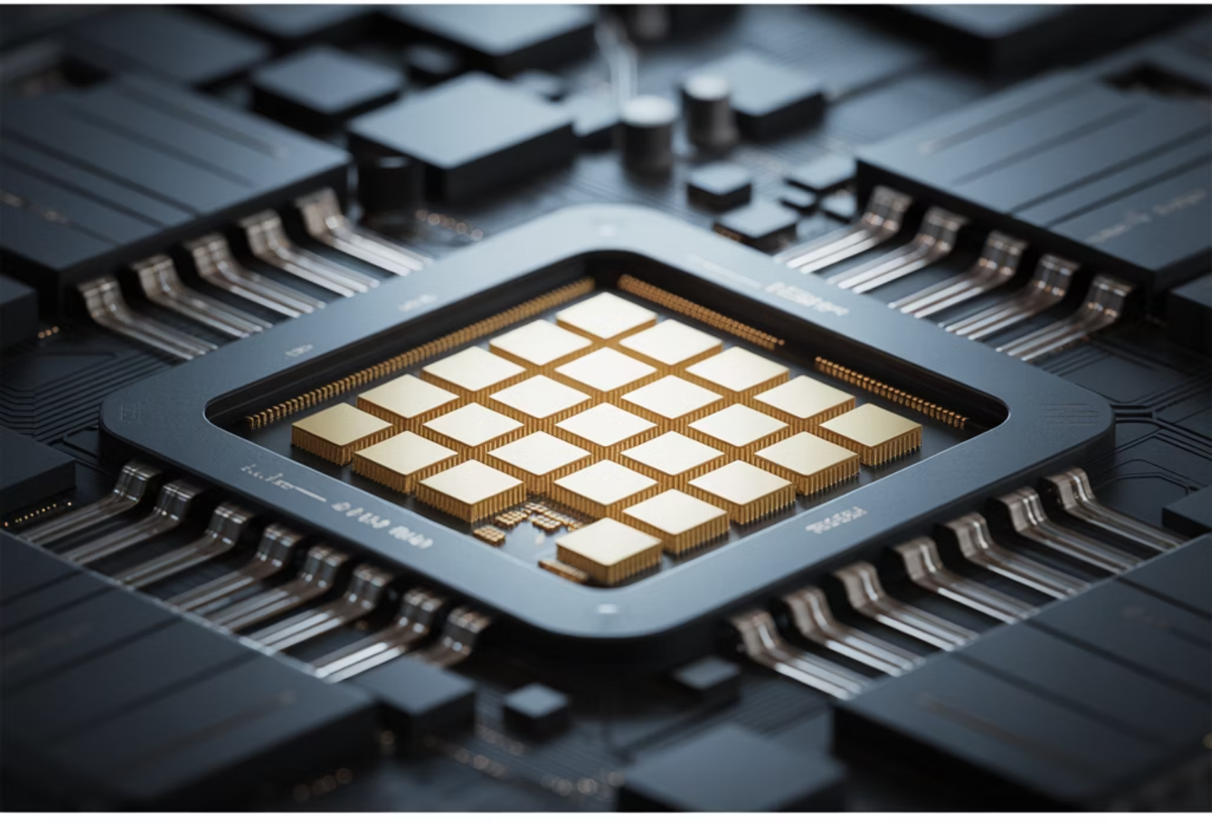
Microarquitectura. El Diseño Interno del Procesador
Si la arquitectura (ISA) es el "qué" puede hacer un procesador, la microarquitectura es el "cómo" lo hace. Es la implementación concreta en hardware de las especificaciones de la arquitectura.
La microarquitectura incluye todos los componentes físicos dentro del procesador: unidades de ejecución, registros, buses, memorias caché, y cómo se conectan entre sí. Dos procesadores pueden compartir la misma arquitectura (ejecutar las mismas instrucciones) pero tener microarquitecturas completamente diferentes.
La microarquitectura determina cómo se implementan físicamente las instrucciones de la arquitectura en el silicio del procesador.
Unidades Funcionales
Pipeline de Instrucciones
Impacto en Rendimiento
ALU, FPU, unidades de carga/almacenamiento, caché, etc.
Determina cómo fluyen las instrucciones por el procesador.
Afecta directamente velocidad, consumo y capacidad de paralelismo.

Slide 4
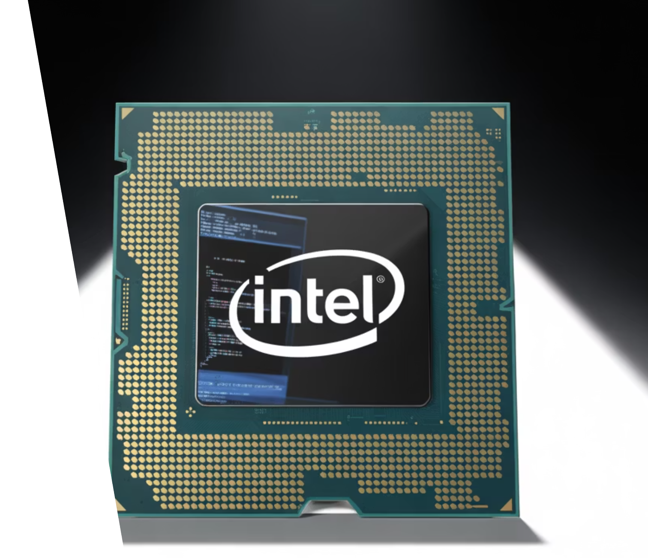
¿Qué es CISC?
CISC (Complex Instruction Set Computer) es una filosofía de diseño de procesadores que prioriza instrucciones potentes y versátiles, capaces de realizar múltiples operaciones en un solo paso.
Esta arquitectura surgió en una época donde la memoria era extremadamente costosa y limitada. Al empaquetar varias operaciones en una sola instrucción, CISC permitía crear programas más compactos que ocupaban menos memoria, a costa de mayor complejidad en el hardware.
Los procesadores Intel x86 y AMD Ryzen son ejemplos clásicos de arquitecturas CISC que dominan el mercado de computadoras personales y servidores.

Slide 5
Características Clave de CISC
Instrucciones de Longitud Variable
Operaciones Directas en Memoria
Las instrucciones CISC pueden tener diferentes tamaños según su complejidad, desde unos pocos bytes hasta docenas de bytes. Esto permite codificar operaciones muy complejas en una sola instrucción, pero dificulta la decodificación eficiente.
Las instrucciones CISC pueden operar directamente con datos en memoria, sin necesidad de cargarlos previamente en registros. Por ejemplo: ADD [dirección1], [dirección2] suma dos valores almacenados en memoria.
Microprogramación
Ciclos por Instrucción
Las instrucciones complejas se descomponen internamente en microinstrucciones más simples. El procesador contiene una ROM interna con "microprogramas" que traducen cada instrucción a operaciones elementales.
Las instrucciones CISC típicamente requieren múltiples ciclos de reloj para completarse, debido a su complejidad. Esto resulta en menos instrucciones por programa, pero más tiempo de ejecución por instrucción.

Slide 6

Ventajas y Desventajas de CISC
Ventajas
Desventajas
Código compacto: Menor tamaño de programa y uso eficiente de memoria, crucial cuando la memoria era cara y limitada.
Complejidad de hardware: Requiere circuitos más complejos para decodificar y ejecutar instrucciones variables, aumentando el área del chip.
Programación más intuitiva: Las instrucciones complejas facilitan la programación en ensamblador al corresponder mejor con operaciones de alto nivel.
Menor eficiencia: Las instrucciones complejas tardan múltiples ciclos, reduciendo el rendimiento por watt de energía consumida.
Dificultad para canalización: La longitud variable y complejidad de instrucciones complica la implementación de técnicas de paralelismo como pipelining.
Compatibilidad histórica: Mantiene compatibilidad con software antiguo, permitiendo que programas de décadas atrás sigan funcionando en procesadores modernos.

Slide 7
Ejemplo Visual. Instrucción CISC Compleja
Considere una instrucción CISC típica que combina múltiples operaciones en un solo comando:
MULDIV [memoria1], [memoria2], 5, [memoria3]
Esta hipotética instrucción podría realizar todas estas operaciones en un solo paso:
Cargar un valor desde la dirección memoria1
Multiplicarlo por el valor en memoria2
Dividir el resultado por la constante 5
Almacenar el resultado final en memoria3
Internamente, el procesador CISC descompone esta instrucción compleja en microoperaciones más simples, ejecutándolas en secuencia. El programador ve una sola instrucción potente, pero el hardware maneja múltiples pasos.

Slide 8
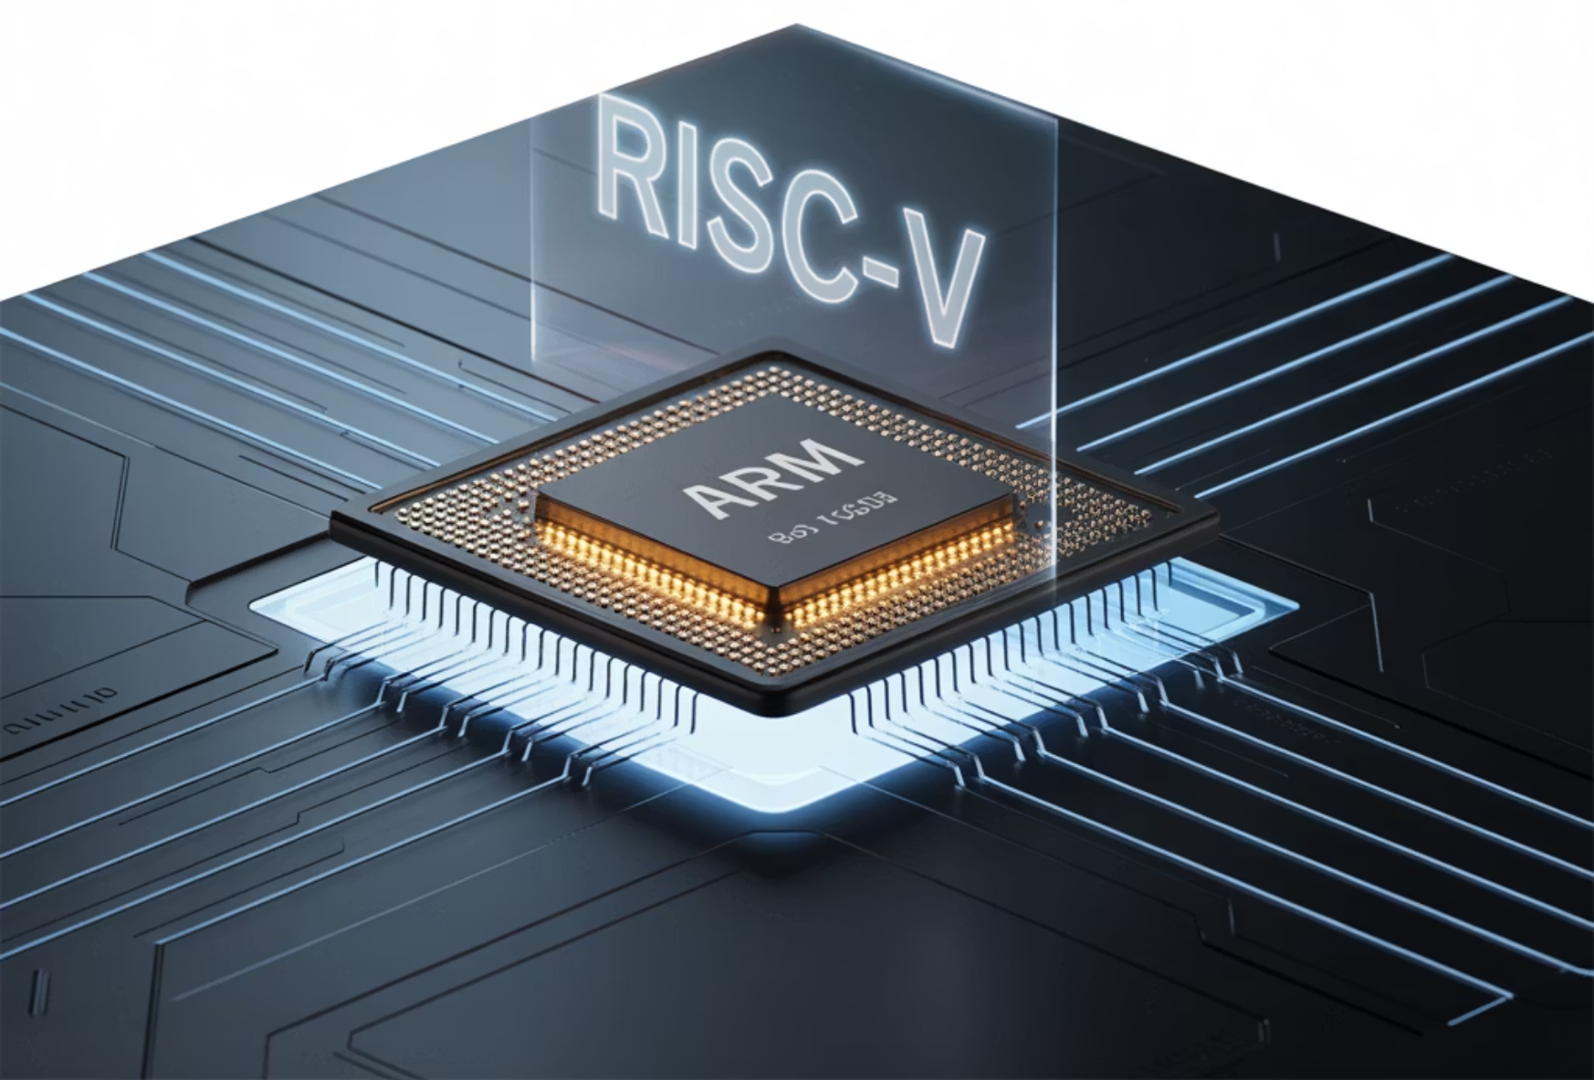
¿Qué es RISC?
RISC (Reduced Instruction Set Computer) surgió como una respuesta a la creciente complejidad de CISC en los años 80. Los investigadores descubrieron que la mayoría de los programas usaban solo un pequeño subconjunto de las instrucciones disponibles.
La filosofía RISC se basa en la simplicidad: un conjunto reducido de instrucciones simples que se ejecutan en un solo ciclo de reloj. Esto permite diseños de procesador más eficientes, rápidos y menos complejos.
Los procesadores ARM que encontramos en smartphones, tablets y ahora en las nuevas computadoras Mac con Apple Silicon (M1/M2) son el ejemplo más exitoso de arquitectura RISC en la actualidad.

Slide 9








Características Clave de RISC
Instrucciones de Tamaño Fijo
Arquitectura Load/Store
Todas las instrucciones tienen exactamente el mismo tamaño (típicamente 32 o 64 bits), lo que simplifica enormemente la decodificación y permite una canalización más eficiente.
Solo instrucciones específicas (LOAD/STORE) pueden acceder a memoria. Las operaciones aritméticas y lógicas trabajan exclusivamente con registros, separando claramente el acceso a memoria del procesamiento.
Optimizado para Canalización
Abundantes Registros
El diseño de instrucciones simples y de tamaño fijo facilita implementar técnicas de paralelismo como pipelining, donde múltiples instrucciones están en diferentes etapas de ejecución simultáneamente.
RISC típicamente incluye muchos más registros (32 o más) que CISC para minimizar accesos a memoria, que son relativamente lentos comparados con operaciones en registros.

Slide 10
Ventajas y Desventajas de RISC
Ventajas
Desventajas
Ejecución rápida: Las instrucciones simples se ejecutan en un ciclo, permitiendo mayor frecuencia de reloj y mejor rendimiento por instrucción.
Mayor número de instrucciones: Se necesitan más instrucciones para realizar tareas complejas, lo que aumenta el tamaño del código.
Eficiencia energética: La simplicidad del hardware reduce el consumo de energía y la generación de calor, ideal para dispositivos móviles y centros de datos.
Mayor presión en memoria: Programas más grandes requieren más memoria de instrucciones, aunque esto es menos problemático con la memoria moderna.
Diseño escalable: La arquitectura regular facilita la implementación de procesadores multi-núcleo y técnicas avanzadas de paralelismo.
Compiladores más complejos: La traducción eficiente desde lenguajes de alto nivel requiere compiladores más sofisticados.

Slide 11



Microarquitectura en CISC y RISC
¿Cómo se ejecutan las instrucciones?
CISC: Traducción a Microoperaciones
RISC: Ejecución Directa
Híbridos Modernos
Las instrucciones RISC ya son lo suficientemente simples para ser ejecutadas directamente en hardware, sin necesidad de traducción. Esto elimina una capa de complejidad y mejora la eficiencia.
Los procesadores Intel modernos utilizan una microarquitectura híbrida: externamente presentan un ISA CISC (x86) para compatibilidad, pero internamente decodifican a micro-ops tipo RISC para aprovechar las ventajas de ejecución de RISC.
Los procesadores CISC utilizan una capa de microcódigo que traduce cada instrucción compleja en una secuencia de microoperaciones más simples. Estas microoperaciones se ejecutan secuencialmente en el hardware.
Esta convergencia demuestra que la distinción entre CISC y RISC se ha vuelto más difusa con el tiempo, con cada enfoque adoptando las mejores características del otro.

Slide 12
Estrategias de Diseño en Microarquitectura
Canalización (Pipeline)
Predicción de Saltos
Divide la ejecución de instrucciones en etapas secuenciales (buscar, decodificar, ejecutar, acceder a memoria, escribir resultados), permitiendo que múltiples instrucciones estén en distintas etapas simultáneamente, similar a una línea de montaje.
Intenta adivinar el resultado de instrucciones condicionales para evitar detener el pipeline, crucial para mantener el rendimiento en código con muchas bifurcaciones.
Optimización Energética
Ejecución Fuera de Orden
Técnicas como escalado dinámico de frecuencia/voltaje, apagado de núcleos inactivos y estados de reposo adaptativos permiten balancear rendimiento y consumo según la carga.
Permite ejecutar instrucciones en un orden diferente al escrito en el programa, siempre que no viole dependencias de datos, aprovechando mejor los recursos del procesador.
Estas estrategias se aplican tanto en procesadores RISC como CISC modernos, aunque suelen ser más fáciles de implementar eficientemente en arquitecturas RISC debido a su mayor regularidad y simplicidad.

Slide 13
Relevancia Actual: ¿Quién gana la batalla RISC vs CISC?
Dominio de RISC en Móviles
Persistencia de CISC en PCs
Convergencia de Enfoques
ARM (arquitectura RISC) domina el mercado de dispositivos móviles y sistemas embebidos, donde la eficiencia energética es crucial. El éxito de Apple con sus chips M1/M2 basados en ARM demuestra que RISC también puede brillar en computadoras personales.
Intel y AMD (x86, arquitectura CISC) mantienen su posición dominante en PCs y servidores, donde la compatibilidad con software existente y el alto rendimiento en cargas de trabajo tradicionales son prioritarios.
La distinción se difumina: procesadores x86 modernos usan decodificación a micro-ops tipo RISC, mientras que procesadores ARM avanzados incorporan técnicas de optimización tradicionalmente asociadas a CISC.
En realidad, ambas arquitecturas coexisten y evolucionan tomando prestadas ideas entre sí. La elección depende más del caso de uso específico que de una superioridad inherente.

Slide 14
Comparación RISC vs CISC
Característica
RISC
CISC
Instrucciones
Simples, tamaño fijo
Complejas, tamaño variable
Ciclos por instrucción
1 ciclo (típicamente)
Múltiples ciclos
Acceso a memoria
Solo con LOAD/STORE
Cualquier instrucción
Registros
Muchos (32+)
Pocos (8-16)
Tamaño de código
Más grande
Más compacto
Consumo energético
Bajo
Alto
Complejidad hardware
Baja
Alta
Facilidad de canalización
Alta
Media-Baja
Ejemplos
ARM, MIPS, RISC-V
x86, x86-64, Motorola 68k
Esta comparación representa tendencias generales. Los procesadores modernos a menudo combinan aspectos de ambas filosofías para maximizar rendimiento y eficiencia.

Slide 15


